Slide 1
Настольный теннис: открытое занятие Тема: «Обучение удару с нижним вращением»

Slide 2
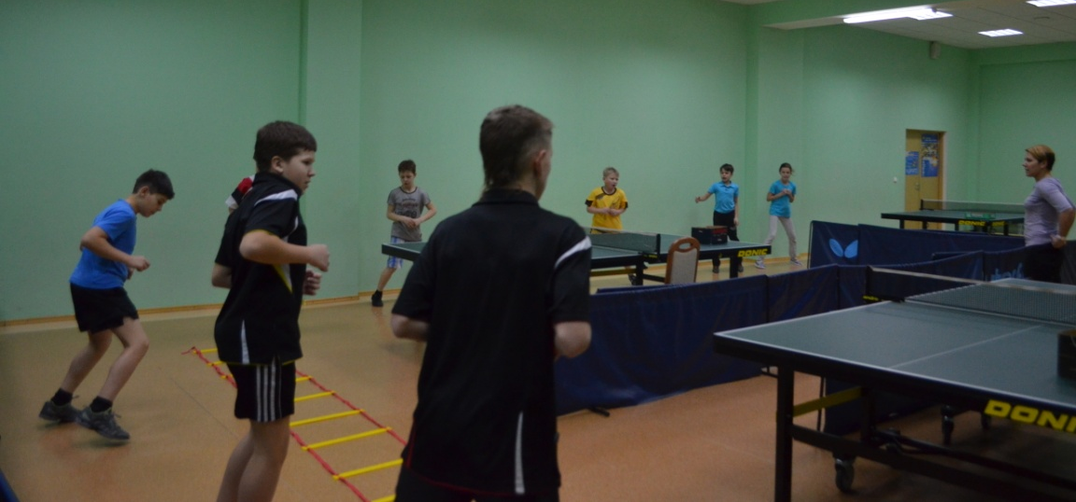
Общая физическая подготовка: * бег * приставной шаг * гусиный шаг * разминка суставов

Slide 3
Специальная физическая подготовка: * сила * скоростно-силовые качества * координация

Slide 4
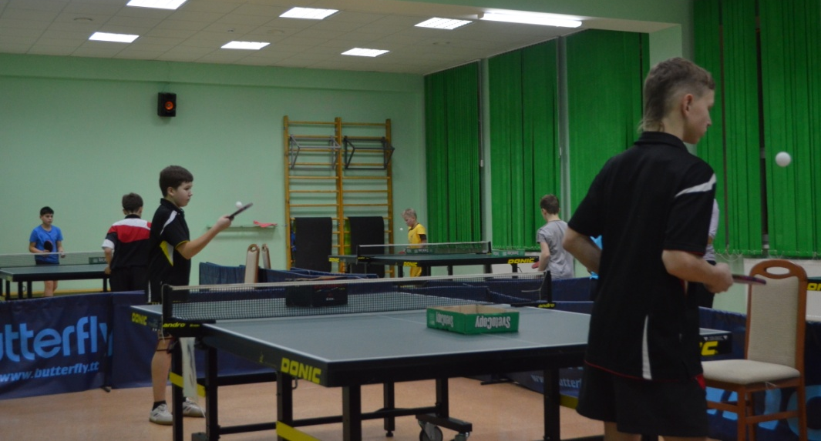
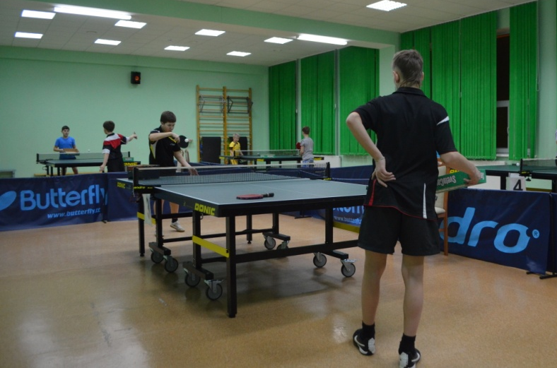
Специальные упражнения техники настольного тенниса: * упражнения с ракеткой и мячом * передвижения у стола

Slide 5
Техника выполнения удара слева и справа с нижним вращением

Slide 6
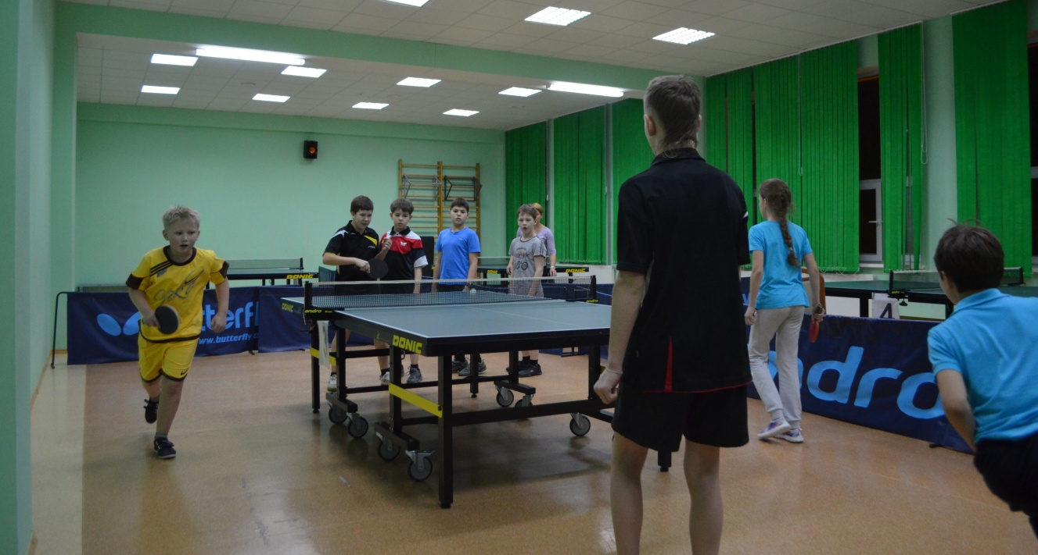
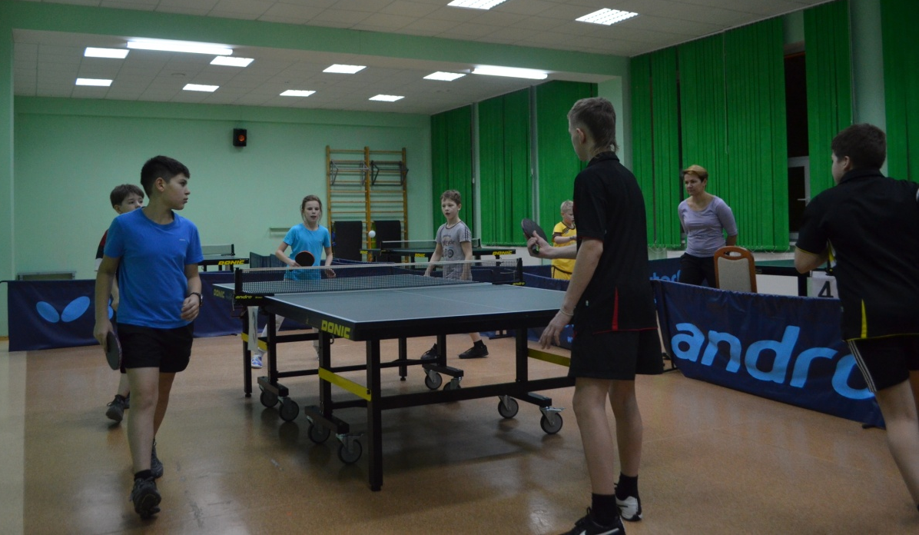
Подвижные игры вокруг стола «Круговая"

